Slide 1
XD
허재성 / 이세철 / 김승환

Slide 2
목차
1
게임 설명
유사게임
2
게임 모드
PVE
PVP
3
중점 연구
조명
쉐이더
파티클
4
게임 시스템
배경
카메라
무력 시스템
5
출처
02 / 19

Slide 3

Part 1
게임 설명

Slide 4
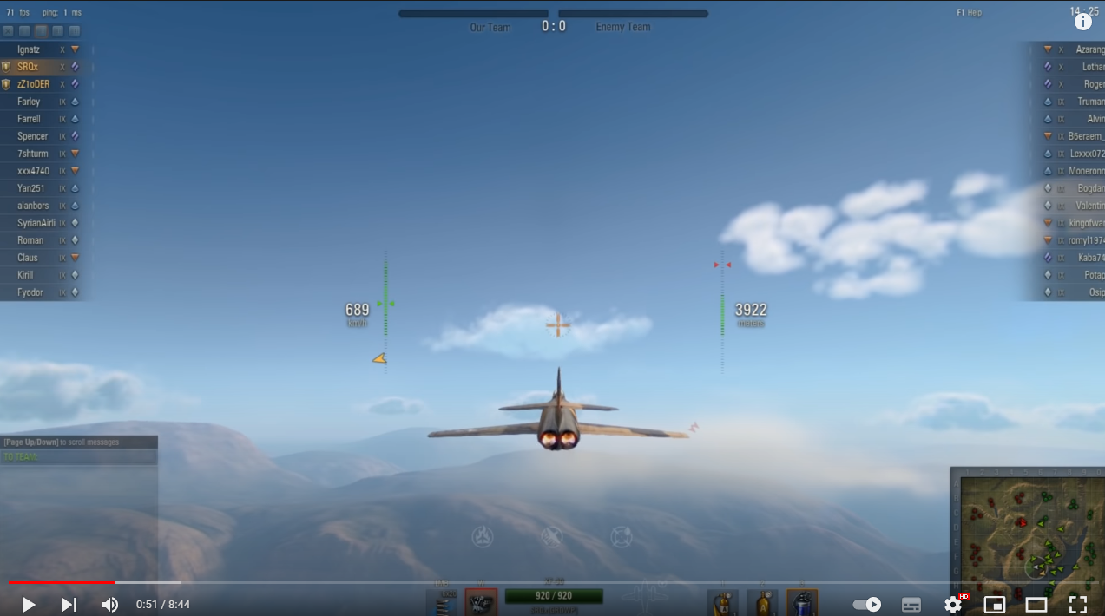
1
게임 설명
Game Description
“World of WarPlanes”와 같은
대공 PVP 게임
야간이라는 특수한 상황에서의
세력을 위한 제공권을 장악
조건에 제약된 미션, 특수 미션을
위한 PVE모드
<그림 1> 비행 화면 예시
04 / 19

Slide 5
Part 2
게임 모드

Slide 6
2
게임 모드
Game Mode
PVP
플레이어 세력 vs 플레이어 세력
기본으로 세력은 2팀으로 구성,
최대 4팀 예정
팀 별 특수룰 존재
06 / 19

Slide 7
2
게임 모드
Game Mode
PVE
플레이어 vs AI
시나리오와 스토리가 존재
미션을 위한 제한 조건 존재
공중 요격, 추격전, 도망전 등
07 / 19

Slide 8
Part 3
중점 연구

Slide 9
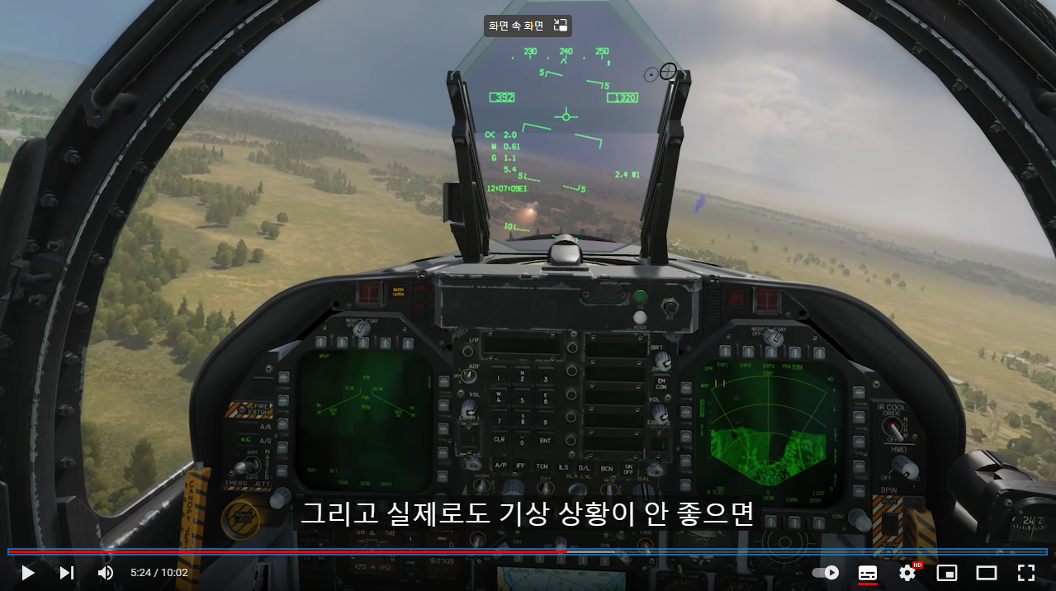
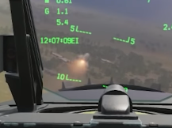
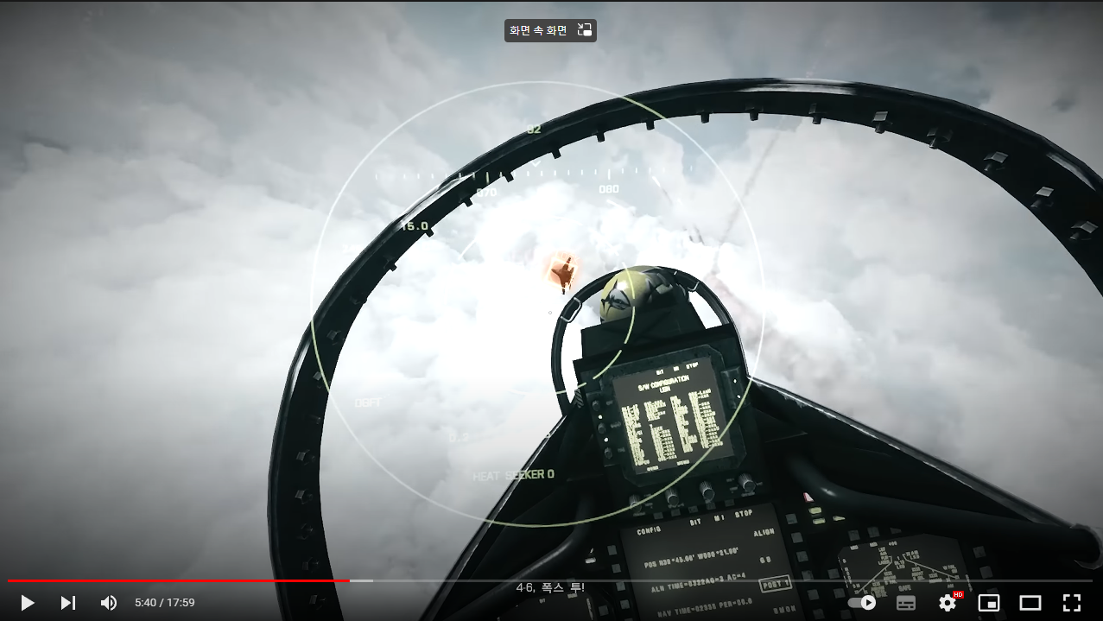
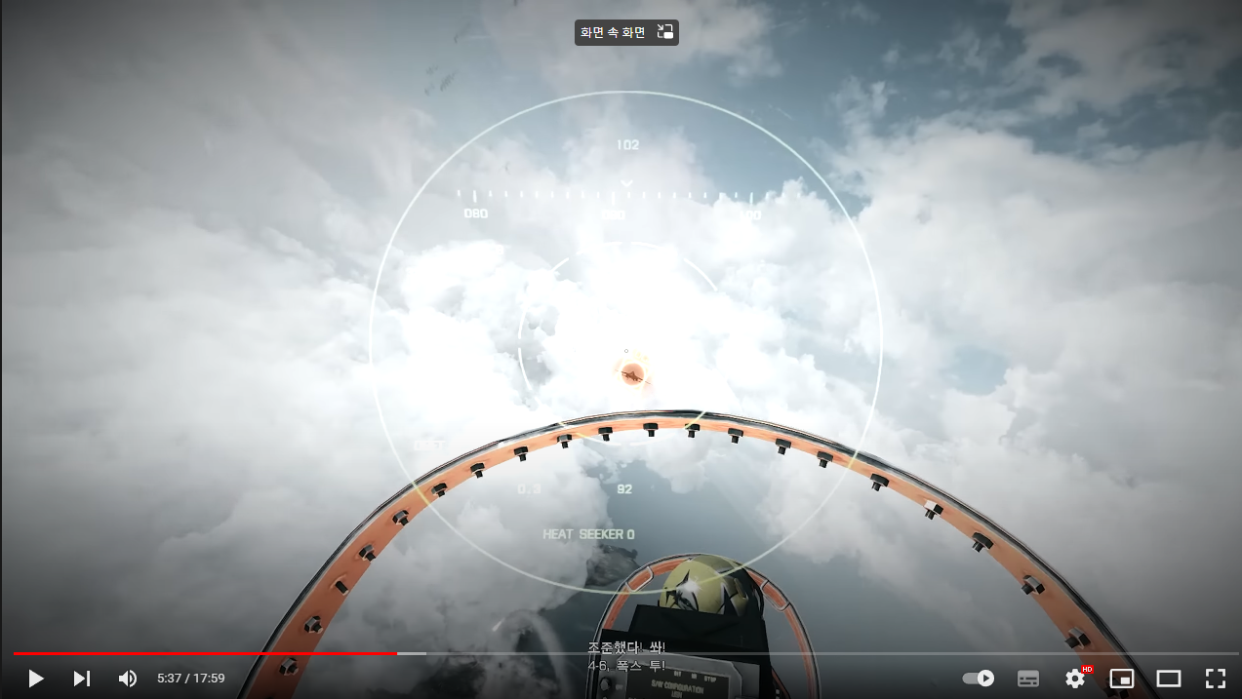
3
중점 연구
Point Research
1)
파티클
공격
플레이어 기체에서
발사하는 모션으로 발생
<그림 2> 미사일 발사 시 불꽃 파티클 출력 예시
<그림 3> 미사일 발사 전 번쩍이지 않는 기체 내부 예시
<그림 4> 미사일 발사 후 번쩍이는 기체 내부 예시
09 / 19

Slide 10
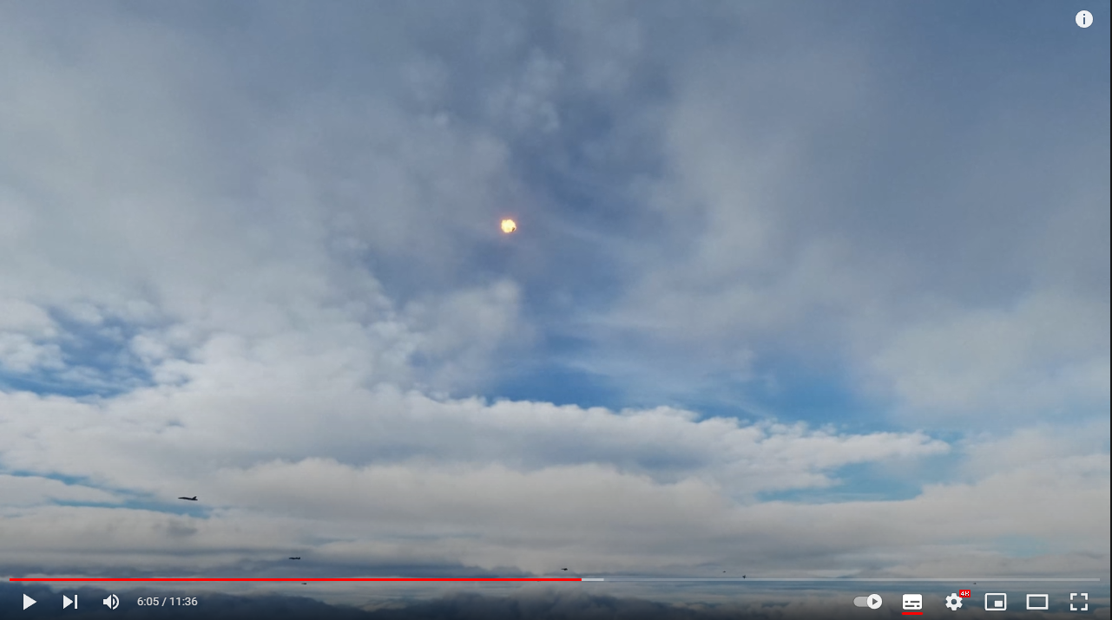
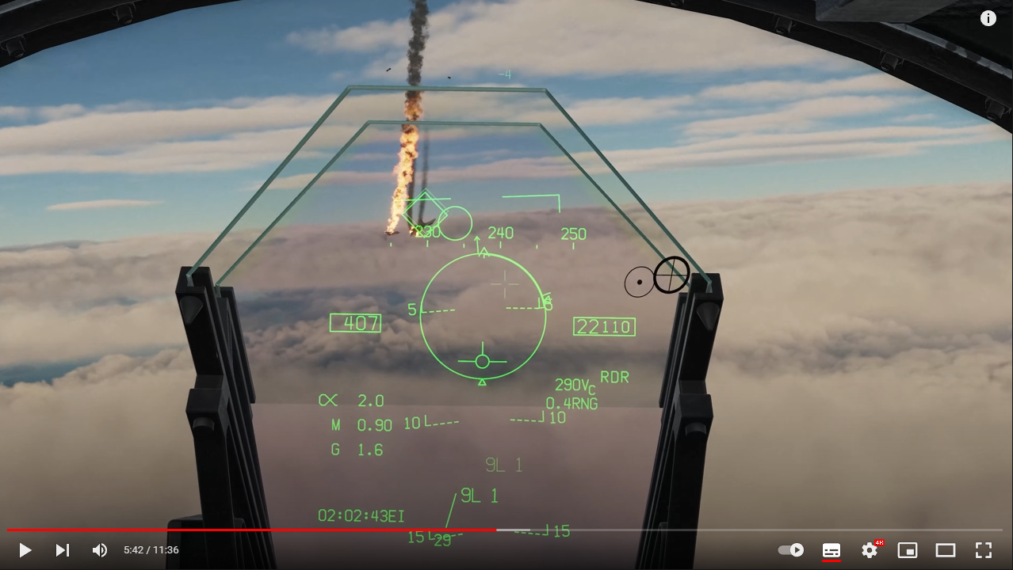
3
중점 연구
Point Research
1)
파티클
피격
충돌 효과로 발생
각 잔해들에 의해 피격 가능
<그림 5> 미사일 피격된 적 폭발 출력 예시
<그림 6> 미사일 피격된 적 추락 및 기체 파괴/폭발 출력 예시
10 / 19

Slide 11
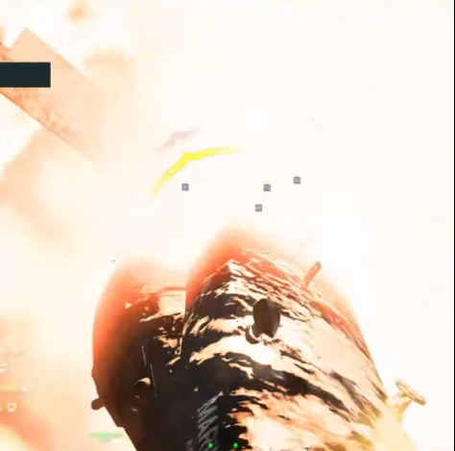
3
중점 연구
Point Research
1)
파티클
충돌
충돌 애니메이션
장애물 공격 시 장애물이 파괴되고, 파괴된 장애물의 잔해에 맞을 경우 손상 및 파괴
기체 일부분이 파손되거나
부러지는 등의 애니메이션
추가 이후 사망 판정
지형에 의한 장애물
충돌 시 발생
>>
해당 이미지는
구체적인 자료가 없어서
기체가 충돌 후 폭발하는
이미지로 대체
<그림 7> 공중에서 충돌 후 폭발 출력 예시
11 / 19

Slide 12
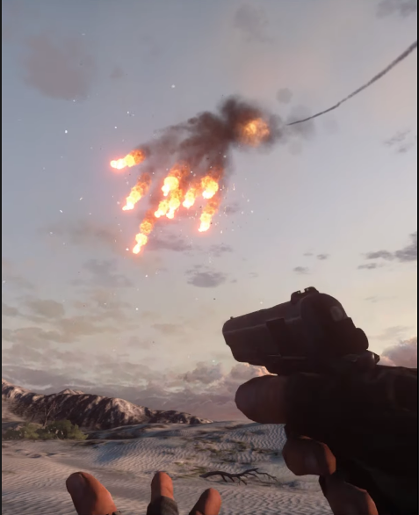
3
중점 연구
Point Research
2)
조명
다중 조명
화면의 반짝임이나
파티클의 발광효과를 부여
<그림 3> 미사일 발사 전 번쩍이지 않는 기체 내부 예시
<그림 4> 미사일 발사 후 번쩍이는 기체 내부 예시
<그림 8> 폭발 후 추락하는 기체 예시
12 / 19

Slide 13
Part 4
게임 시스템

Slide 14
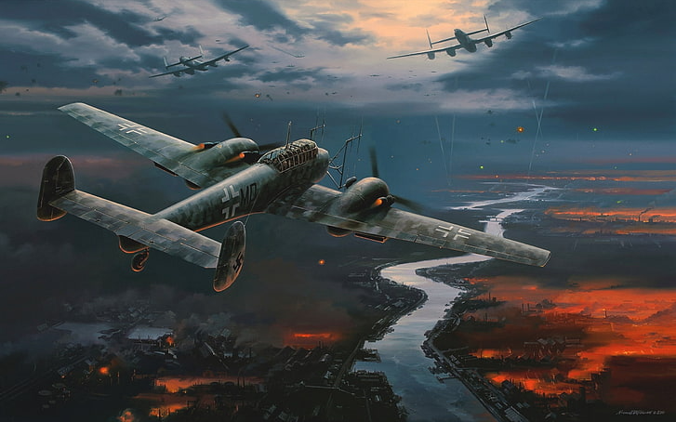
4
게임 시스템
Game System
1
배경
테마는 야간 공중전이며 팀 vs 팀 구도
맵 마다 충돌 장애물이 존재
대립 세력은 Verita, Falso
전투기를 사용하는 현대 시대로 기준
<그림 9> 배경 예시
14 / 19

Slide 15
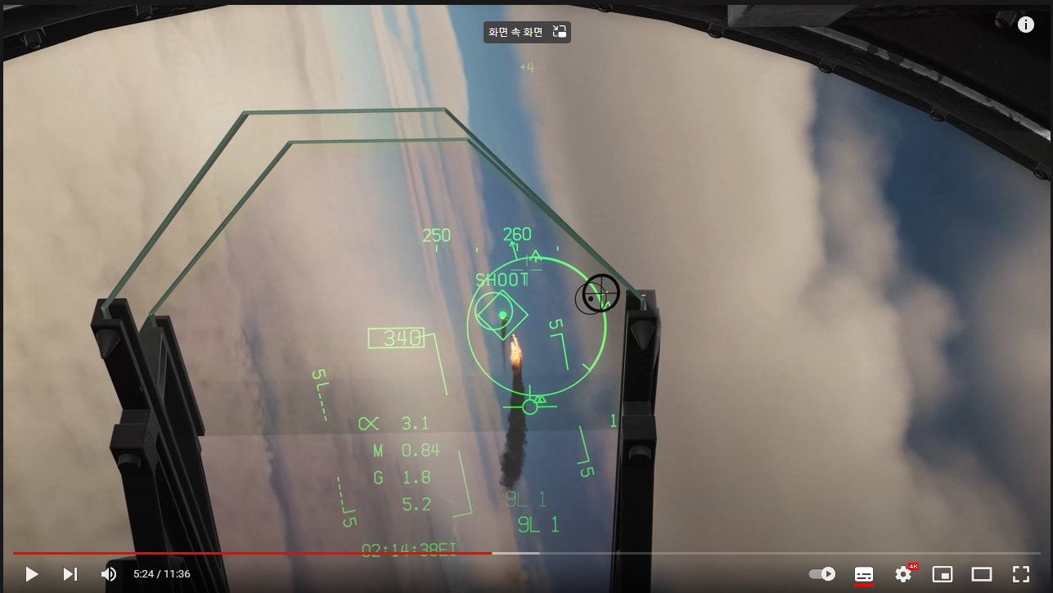
4
게임 시스템
Game System
2
카메라
시점은 3인칭 시점으로 기준
발사 혹은 록-온 상태일 때 카메라 줌인
하여 상대 기체를 확인 가능
상대가 피격되어 추락 할 시
시네마틱 카메라로 일시적 전환
<그림 10> 카메라 줌인 예시
15 / 19

Slide 16
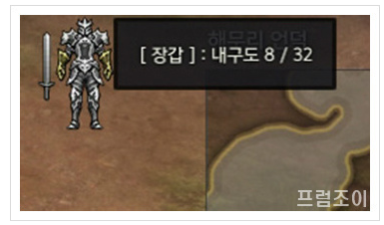
4
게임 시스템
Game System
3
무력 시스템
피격이나 충돌 시 데미지를 입으며
부위 별 파괴 시 특수 효과 생성
기체의 머리 부분 파괴 시
기체 흔들림 효과 및 명중률 하락
조준점 표시X
기체의 엔진, 날개 부분 파괴 시
기체 회전 및 추락 애니메이션 출력
이동속도 저하
기체의 몸통 부분 파괴 시
기체 파괴로 인한 흔들림 효과
방어력 저하 (피격 시 더 큰 데미지)
<그림 11> 무력 시스템 예시
16 / 19

Slide 17
Part 5
출처

Slide 18
5
출처
Source
페이지 04 : 그림 1_ 비행 화면 예시
https://youtu.be/l2UkzfwD_S8
페이지 09 : 그림 2_ 미사일 발사 시 불꽃 파티클 출력 예시
https://youtu.be/TLSBJOkmCp4?t=324
페이지 09 : 그림 3_ 미사일 발사 전 번쩍이지 않는 기체 내부 예시
https://youtu.be/4CLImQk6D_E
페이지 09 : 그림 4_ 미사일 발사 후 번쩍이는 기체 내부 예시
https://youtu.be/4CLImQk6D_E
페이지 10 : 그림 5_ 미사일 피격된 적 폭발 출력 예시
https://youtu.be/xOmDB6ElgUI?t=365
페이지 10 : 그림 6_ 미사일 피격된 적 추락 및 기체 파괴/폭발 출력 예시
https://youtu.be/xOmDB6ElgUI?t=342
페이지 11 : 그림 7_ 공중에서 충돌 후 폭발 출력 예시
https://youtu.be/SYtpIZvGJPM
페이지 12 : 그림 8_ 폭발 후 추락하는 기체 예시
https://youtu.be/lLT5LVQPhcY
페이지 14 : 그림 9_ 배경 예시
https://www.wallpaperbetter.com/ko/hd-wallpaper-nwycy
페이지 15 : 그림 10_ 카메라 줌인 예시
https://youtu.be/xOmDB6ElgUI?t=325
페이지 16 : 그림 11_ 무력 시스템 예시
https://from2015.tistory.com/1025
18 / 19

Slide 19

THANK YOU

